Slide 1
ÇOCUKLUK ÇAĞININ BULAŞICI DÖKÜNTÜLÜ HASTALIKLARI
DR. CEYHUN YURTSEVER
KTÜ TIP FAK. AİLE HEKİMLİĞİ AD
21.02.2017

Slide 2
Amaç
Çocukluk çağı, bulaşıcı döküntülü hastalıkları hakkında bilgi vermek

Slide 3
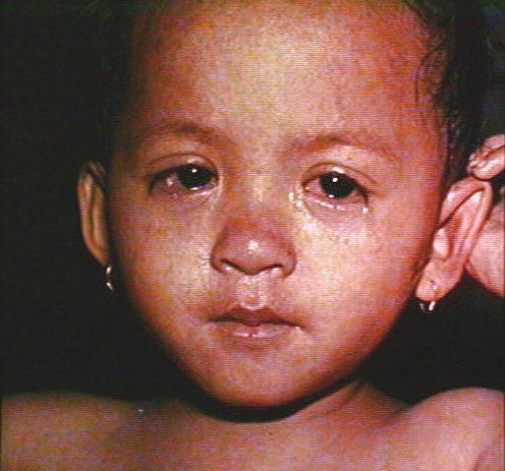
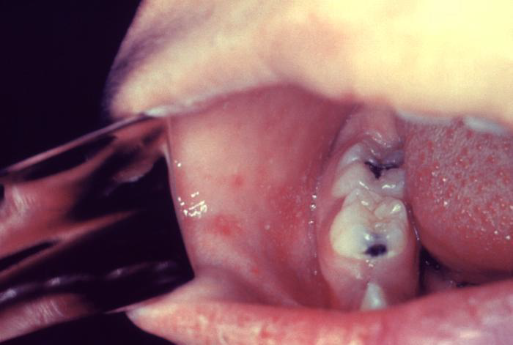
Vaka - 1
Döküntüden 3-5 gün önce başlayan;
  Düşük veya orta dereceli ateş , öksürük, nezle, konjonktivit, fotofobi.
Döküntüden 2 gün önce ortaya çıkan;
  Yanak mukozasında alt 2. molar diş hizasında eritemli zeminde noktasal beyaz-gri eksudalar (Koplik lekeleri).
Notes:
Koplik lekeleri

Slide 4
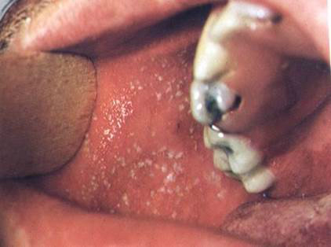

Slide 5
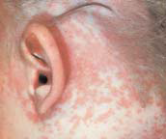
Döküntü;
  Saçlı deri ve yüzden başlayan,
  Üzerine basmakla solan,
  Hafif kaşıntılı,
  Makulopapüler.
Döküntünün başlamasıyla ateş 40°C’ye yükselir.

Slide 6
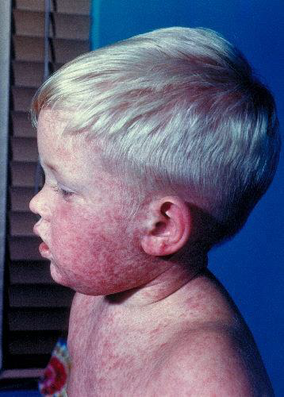
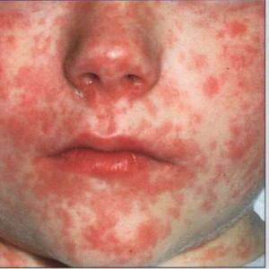

Slide 7
Döküntü 3. günde gövde ve ekstremitelere yayılır ve yüz ve gövdede birleşme eğiliminde.
3. günden sonra ateş düşmeye ve döküntüler başladığı yerden itibaren solmaya başlar.
Lezyonlar soyularak ve birkaç günde gerileyen hiperpigmentasyonla iyileşir.
Ortalama 6-7 günde tümüyle kaybolur.

Slide 8
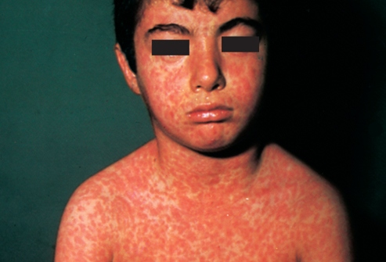

Slide 9
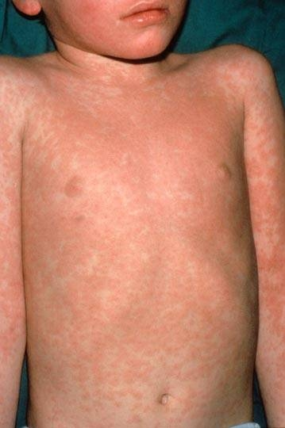
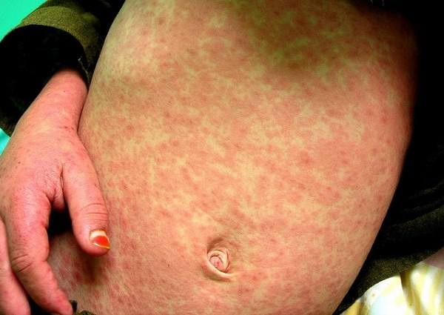

Slide 10
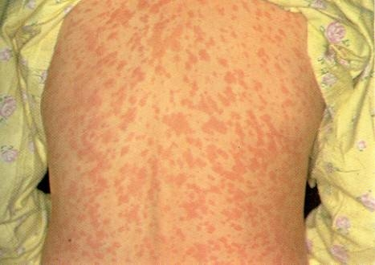
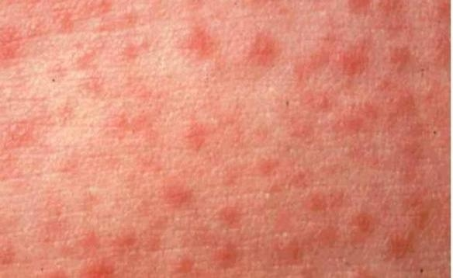

Slide 11
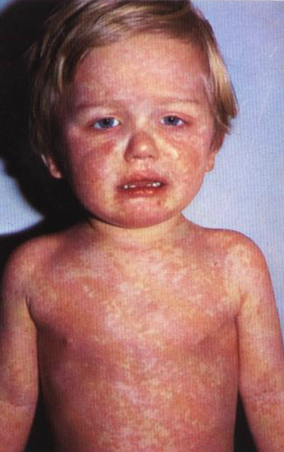
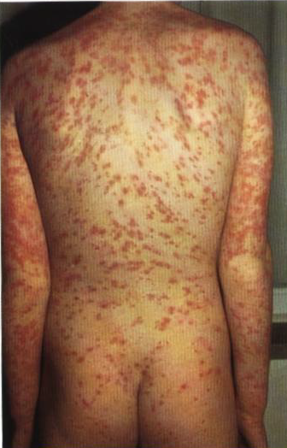

Slide 12


Slide 13
Kızamık (Rubeola, measles)
Etken
  Paramiksovirüs üyesi olan bir RNA virüsüdür.
Kış sonu - ilkbahar başında sık.
İnkubasyon süresi
  10-12 gün.
Bulaş solunum yoluyla
  döküntü öncesinde dört gün, sonrasında dört gündür.

Slide 14
Kızamık - Tanı
Klinik,
Ancak; bağışıklamanın yoğun olarak yapıldığı günümüzde serolojik testlerle doğrulanmalı.
Bildirim zorunluluğu vardır.

Slide 15
Kızamık - Ayırıcı tanı
Kızamıkçık,
5. hastalık,
6. hastalık,
Enteroviral hastalıklar,
Adenovirus enfeksiyonları,
İlaç döküntüleri,
EBV enfeksiyonları,
Kawasaki hastalığı*** (öksürük, burun akıntısı görülmez).
Notes:
atlanmaması gereken hastalık Kawasaki hastalığıdır.

Slide 16
Kızamık - Tedavi
Temas sonrası ilk 72 saatte aşılanmak koruyucu.
Temas sonrası ilk 6 günde immünoglobulin verilirse seyir değişebilir.
Ateş için parasetamol (40-60 mg/kg/gün, 4 dozda, ağızdan).
A vitamini.

Slide 17
Kızamık
Komplikasyonlar
  Akut otitis media ve pnömoni,
  Sinüzit, larenjit, ensefalit, uzun dönemde SSPE.
Sevk
  Ağır pnömoni, ensefalit, larenjit.

Slide 18
Vaka - 2
Döküntüden 1-5 gün önce;
  baş ağrısı, boğaz ağrısı, düşük dereceli ateş, konjonktivit, titreme, ıştahsızlık, mide bulantısı.
Döküntüden 24 saat önce;
  Büyük ağrılı lenfadenopatiler (Postauriküler, suboksipital ve posterior servikal) (Theodor fenomoni),
  Yumuşak damakta pembe renkli enantemler (Forscheimer lekeleri).

Slide 19
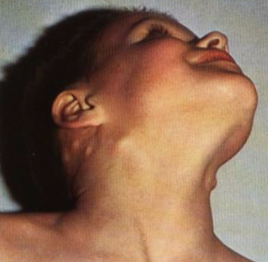

Slide 20
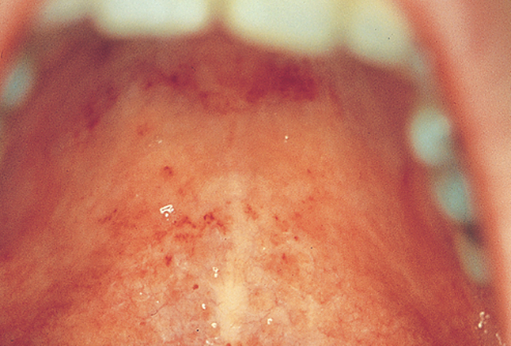

Slide 21
Döküntü;
  Açık pembe renkli, makulopapüler tarzda, saçlı deri ve yüzde başlayan ve birinci gün sonunda tüm vücuda yayılır.
  Tek tek görülür, birleşmez.
  İkinci gün başladığı yerden solar ve üçüncü gün soyulma veya hiperpigmentasyon olmadan kaybolur.

Slide 22
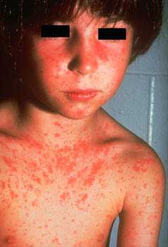
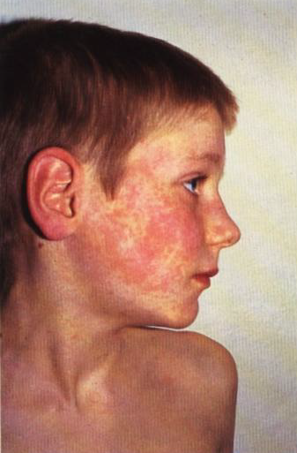

Slide 23
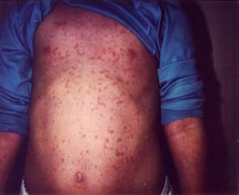

Slide 24
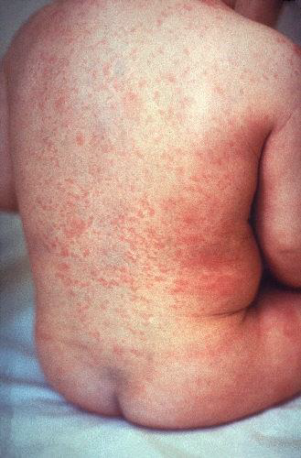

Slide 26
Kızamıkçık (Rubella, Üç gün kızamığı, Alman kızamığı)
Etken
  Togavirüs ailesinden bir RNA virüsüdür.
Geç kış - ilkbahar.
İnkübasyon süresi
  14-21 gündür.
Bulaş damlacık yoluyla,
  Döküntüden beş gün önce ve altı gün sonra olur.

Slide 27
Kızamıkcık - Tanı
Tanı
  Klinik,
  Eğer herhangi bir risk durumu veya gebe ile temas gibi bir durum yoksa serolojik teste de gerek yok.
  Bildirim zorunluluğu vardır.

Slide 28
Kızamıkcık - Ayırıcı tanı
Kızamık,
5. hastalık,
6. hastalık,
İlaç döküntüleri,
EBV veya CMV enfeksiyonları,
Adenovirus enfeksiyonları.

Slide 29
Kızamıkcık
Tedavi
  Semptomatik
Komplikayonlar
  Seyrek olarak eklem ağrısı, artrit, ensefalit, trombositopeni, purpura
Sevk
  Ensefalit, trombositopeni

Slide 30
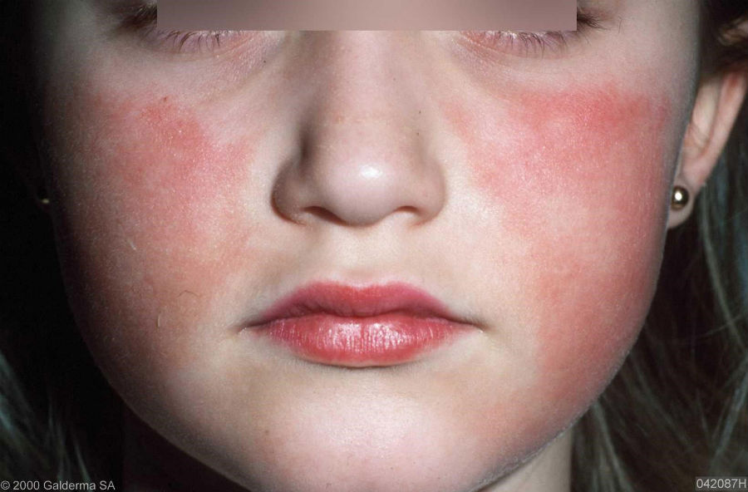
Vaka - 3
Aniden tokatlanmış yüz görünümü şeklinde ortaya çıkan makulopapüler tarzda döküntü.

Slide 31
Sonrasında gövdeye ve ekstremite proksimaline yerleşen, ortadan solmaya başlayan, retiküler, 'dantel tarzı‘, kaşıntılı döküntü.
Ekstansör bölgelerde görülür, el ve ayaklar korunur.

Slide 32
Sıcak banyo, heyecan, egzersiz ve minör travmalar sonucu oluşan rekürren döküntüler alevlenme ve azalmalarla, ortalama 11 gün (2-39 gün) sürer.

Slide 34
Eritema enfeksiyozum (5. Hastalık)
Etken
  Parvovirüs B19.
Sıklıkla kış - ilkbahar aylarında.
İnkübasyon süresi
  4-14 gün.
Bulaş solunum yoluyla (kan ürünleri ile de bulaşabilir),
  Döküntüden önce başlayıp, 1-2 gün sonrasına dek
Okul çağı çocuklarının hastalığı olup sıklıkla 5-15 yaş arasında görülür.

Slide 35
Eritema enfeksiyozum - Ayırıcı tanı
Kızamık,
Kızamıkçık,
Enteroviral enfeksiyonlar,
Kawasaki hastalığı,
Ebstein-Barr virus enfeksiyonları,
Otoimmun hastalıklar,
İlaç döküntüleri.

Slide 36
Eritema enfeksiyozum
Tedavi
  Semptomatik.
Komplikasyon
  Artrit, aplastik kriz.
Sevk
  Aplastik kriz.

Slide 37
Vaka – 4
Ani başlayan ve üç-dört gün içinde 40°C’ye yükselen ateş ve hafif nezle belirtileri.
Genel durum iyi.
Ateş 3-4 gün yüksek seyrettikten sonra ani şekilde düşer.

Slide 38
Ateşin düşmesinin ardından, gövdeden başlayıp ekstremitelere ve yüze yayılan 2-3 mm çaplı makülopapüler tarzda basmakla solan döküntü
Döküntü 1-2 gün sürer soyulma ve hiperpigmentasyon olmaksızın iyileşir.

Slide 39
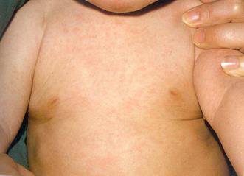

Slide 40
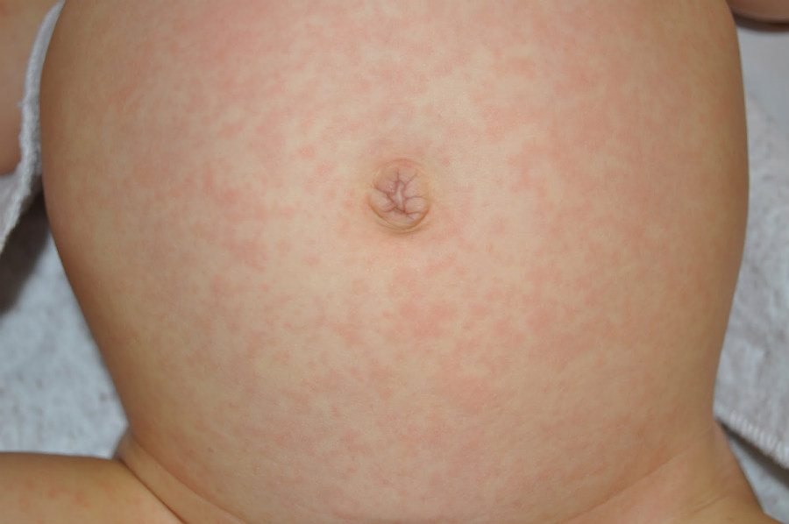

Slide 41
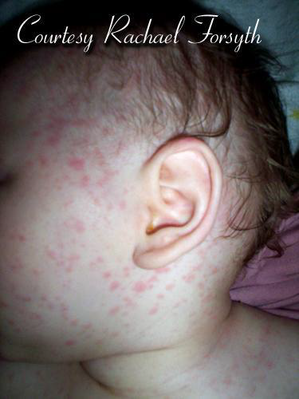
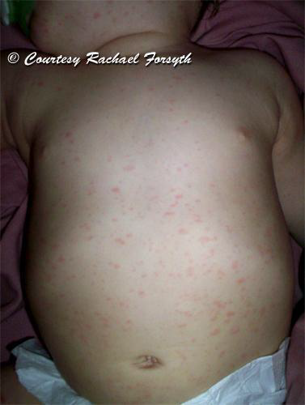

Slide 43
Roseola enfantum (6. Hastalık, eksantema subitum)
Etken
  Human Herpes Virüs (HHV) tip 6 (bazen tip 7 döküntüsüz benzer tabloya neden olur).
İnkubasyon süresi
  10-15 gündür.
Bulaş solunum yoluyla,
  Bulaştırıcılık bilinmemektedir.
En sık 6 ay- 3 yaş arasında görülür.

Slide 44
Roseola enfantum - Tanı
Klinik,
Gerek duyulan vakalarda kanda PCR yöntemi yardımcıdır.

Slide 45
Roseola enfantum - Ayırıcı tanı
Kızamık,
Kızamıkçık,
Kızıl,
Enteroviral enfeksiyonlar,
İlaç döküntüleri.

Slide 46
Roseola enfantum
Tedavi
  Ateşi düşürmek yeterli.
Komplikayon
  Ateşli konvülsiyon.

Slide 47
Vaka - 5
Hafif ateş, halsizlik, iştahsızlık, baş ağrısı, kimi zaman karın ağrısı şikayetlerini takiben.
Döküntü;
  Gövdede ortaya çıkıp yüz ve ekstremitelere santripedal biçimde dağılan,
  Kaşıntılı eritemli makül şeklinde başlayan hızla papül haline gelen ve gözyaşı damlası biçiminde eritematöz tabanlı veziküllere dönüşen (“gül goncası üstünde çiğ tanesi“) lezyonlar.
  Saçlı deri, ağız mukozası ve vaginada görülebilir.

Slide 48
Notes:
Yaygın suçiçeği döküntüleri. Veziküler karakterde, tipik polimorfizm gösteren, vezikülün içinin berrak bir sıvı ile dolu olduğu, etrafının da eritemli olduğu görülmektedir

Slide 49
Vezikül içindeki berrak sıvı 8-12 saat sonra bulanıklaşır ve püstül olur, krutlanarak 1-3 haftada iyileşir.
Lezyonlar üç gün boyunca çıkmaya devam eder.
Her lezyonun yaşı farklıdır.
Döküntü ile 3-4 gün ateş yüksek olur.
Kabuklar kalkınca geçici depigmentasyon bırakır.

Slide 50
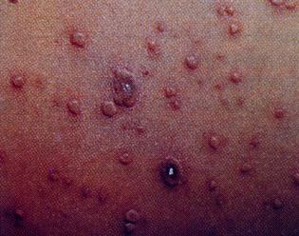

Slide 51
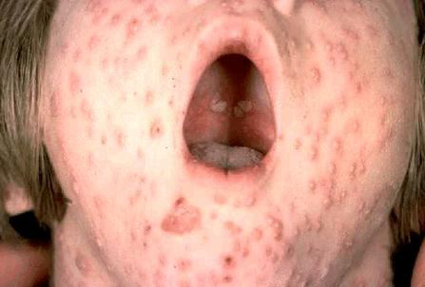

Slide 52
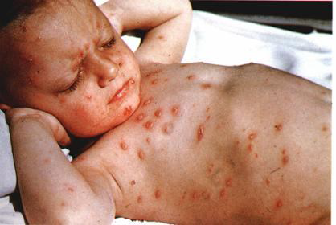

Slide 54
Suçiçeği (Varisella)
Etken
  Herpesvirüs grubundan Varisella zoster virüstür.
İnkubasyon süresi
  11-21 gün, ortalama 16 gündür.
Bulaş solunum yoluyla
  döküntüden 24 saat önce başlar, tüm lezyonlar krutlanana dek sürer.
En sık 1-6 yaşları arasında görülür.

Slide 55
Suçiçeği - Tanı
Klinik,
Klinik örneklerden virüs izolasyonu.
Kanda varisella IgG antikor titresinda anlamlı artış olması.
Kanda varisella IgM antikorunun saptanması.

Slide 56
Suçiçeği - Tedavi
Ateş için parasetamol (40-60mg/kg/gün, 4 dozda, ağızdan),
Kaşıntı için hidroksizin,
Asiklovir
  12 yaştan büyük hastalar,
  Kronik deri ya da akciğer hastalığı bulunanlar,
  Uzun süreli salisilat tedavisi uygulananlar,
  Kortikosteroid kullananlar,
  Doğumdan 5 gün önce ya da 2 gün sonrası arasında suçiçeği başlayan annenin bebeğine.

Slide 57
Suçiçeği
Komplikasyonlar
  Deri enfeksiyonları, ensefalit, serebellar ataksi, pnömoni, aspirin kullanılırsa Reye Sendromu.
Sevk
  Bağışıklık yetmezliği olan hastalar, pnömoni, ensefalit.

Slide 58
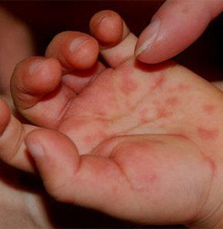
Vaka - 6
4- 6 günlük bir prodromal dönem
Ağız içinde dil, sert damak ve yanak mukozasında ülserler, sonra el ve ayakların dorsal bölümleri ve parmak kenarlarında oval biçimde deri çizgilerine paralel 2-10 mm çaplı vezikülöpüstüller olur.
5-7 günde skarsız iyileşir.

Slide 59
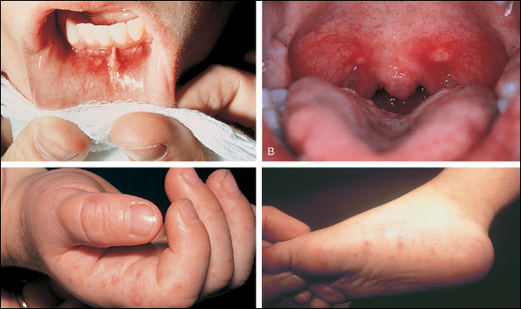
Notes:
Coxsackie virüslerin neden olduğu el-ayak-ağız hastalığı. Ağız çevresindeki ülsere lezyonlar, el ve ayakta veziküler döküntü

Slide 60
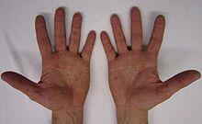
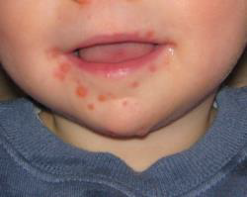
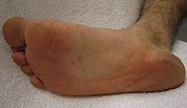

Slide 62
El-ayak-ağız hastalığı
Etken
  En sık koksaki virüs A16 (A4-7, A9, A10, B2, B5).
Genellikle yaz ve sonbahar aylarında.
Kesin olmasa da sularla bulaştığı kabul edilmektedir.
  Yüksek.
Kreş çocuklarında daha sık gözlenir.

Slide 63
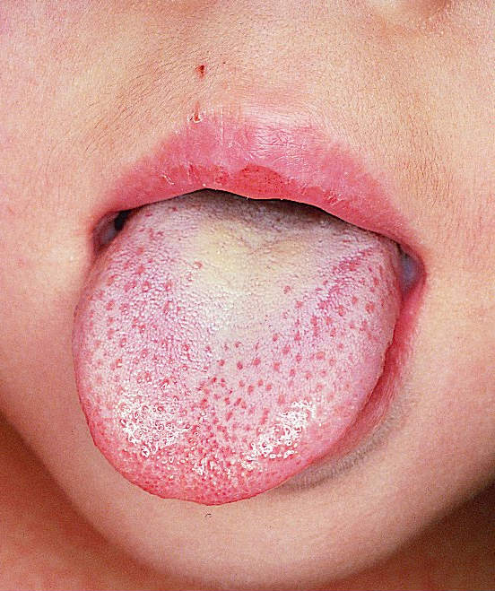
Vaka - 7
Tonsiller ödemli, üzerinde eksuda, palatal peteşiler görülebilir.
ilk 2 gün hiperkeratotik membran nedeniyle beyaz çilek dili olur, 4-5. günler membran kalkar, parlak kırmızı mukoza kalır, kırmızı çilek dili görülür.

Slide 64
Döküntüler;
  Koltuk altı ve kasıklardan, tüm vücuda yayılan,
  Basmakla sarımsı renkte solan (negatif dermografizm),
  Eritrodermi zemininde zımpara kağıdı şeklinde noktasal kırmızı papüller.
  El ve ayakta daha belirgin olan yaygın deskuamasyon ile iyileşir.
Kıvrım yerlerindeki peteşiyal döküntüler (Pastia çizgileri)
Soyulmuş tavuk derisi görüntüsünde
Yüzde ve alında kızarıklık, ağız çevresinde solukluk

Slide 65
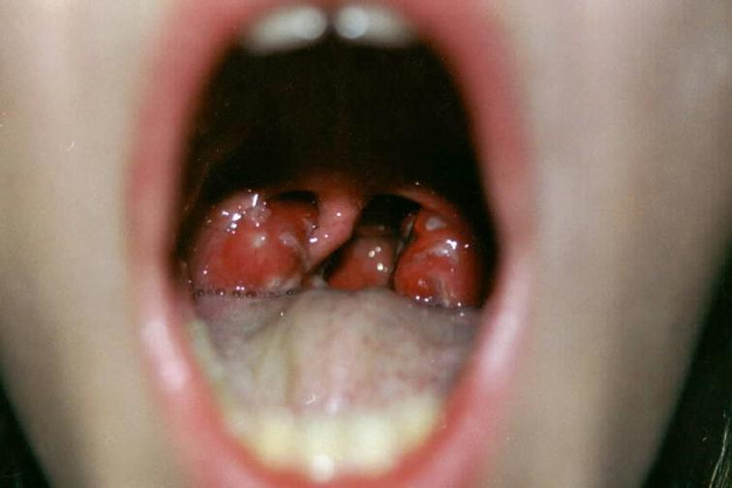

Slide 66
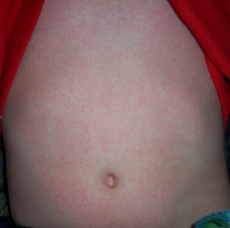
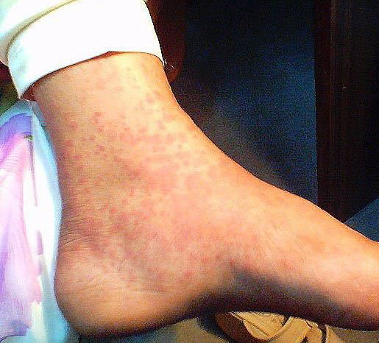

Slide 67
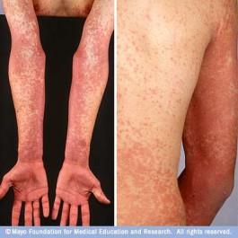

Slide 68
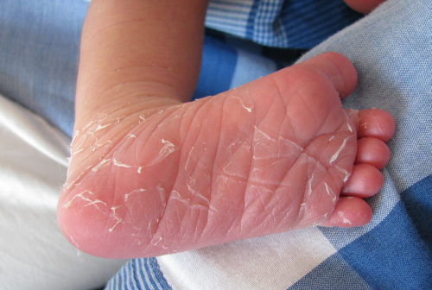

Slide 70
Kızıl (Scarlet Fever, Scarlatina)
Etken
  A grubu beta-hemolitik streptokokların eritrojenik toksini.
İnkubasyon süresi
  1-7 gün (2-5 gün).
Bulaştırıcılık
  Belirtilerden 24 saat öncesinden, 2-3 hafta sonrasına dek (Tedavi alıyorsa 24 saat sonra bulaşıcılık sona erer).
En sık 4-8 yaşında görülür.

Slide 71
Kızıl - Tanı
Klinik,
Boğaz kültürü (taşıyıcılığı ayırt etmez),
Hızlı antijen testleri.
ASO; infeksiyonun erken tanısında faydalı değildir.

Slide 72
Kızıl - Ayırıcı tanı
Kızamıkçık,
5. hastalık,
Ebstein-Barr enfeksiyonu,
İlaç allerjisi,
Kawasaki hastalığı.

Slide 73
Kızıl - Tedavi
Ateş için parasetamol (40-60 mg/kg/gün, 4 dozda, ağızdan),
Penisilin V 50.000-100.000 ü/kg/gün, 3 dozda, oral, 10 gün,
Benzatin Penisilin tek doz, IM.

Slide 74
Komplikayon
  Sinüzit, otitis media, mastoidit, servikal adenit, retrofarengeal apse, osteomiyelit, ARA, AGN.
Sevk
  Peritonsillerretrofarengeal apse, menenjit, septik artrit, osteomiyelit.

Slide 75
Vaka - 8
2-3 gün süren;
  Ateş, boğaz ağrısı ve halsizlik.
Ateşin daha yükselmesiyle,
  Jeneralize lenfadenopati,
  Hepatosplenomegali,
  Membranöz tonsillit.

Slide 76
Yumuşak ve sert damak birleşme yerinde Palatal peteşiler,
Periorbital ödem,
Döküntü yaygın makulopapüler tarzda hastaların yalnızca %10-15'inde görülür.

Slide 78
Enfeksiyöz Mononükleoz
Etken
  Ebstein-Barr Virüs (EBV), (Cytomegalovirus (CMV), tokzoplazma, adenovirüs, kýzamýkçýk virüsü, hepatit A virüsü, human immunodeficiency virus (HIV))
Bulaş enfekte kişinin sekresyonları ile temasla olur. Özellikle de tükürükle olduğu için öpücük hastalığı olarak da bilinir.
Adölesan yaş grubu.
İnkubasyon süresi.
  4-6 hafta

Slide 79
Enfeksiyöz Mononükleoz - Tanı
Klinik,
10000-40000/mm3 arası lökositoz varlığı,
Serolojik doğrulama.
  EBV-VCA IgM ve IgG

Slide 80
Enfeksiyöz Mononükleoz – Tedavi
Semptomatik,
Hastalık 10-20 günde kendini sınırlar.
Boğaz kültüründe AGBHS üremesi varsa mutlaka penisillin ile tedavi etmek gerekir (ampisillin kontraendike)

Slide 81
Vaka - 9
Baş ağrısı, boğaz ağrısı, öksürük, bulantı-kusma sonrası,
Ani başlangıçlı yüksek ateş, 4-6 saat sonra geçici bir iyilik durumu.
Bu dönemi izleyen 6-12 saat sonra döküntü başlar ve genel durum hızla bozulur.
Taşikardi, hipotansiyon ve menenjit bulguları.

Slide 82
Gövde ve ekstremitelerde, başlangıçta küçük ve peteşiyel, hızla purpurik özellik kazanan, düzensiz, kabarık ve hassas döküntüler.
Baş, avuç içi, ayak tabanı ve mukozalarda da görülebilir.
Ortası gri renkli küçük septik emboliler de görülebilir.

Slide 83
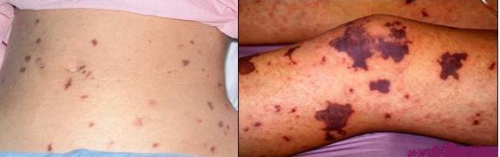
Notes:
Yaygın purpurik, ekimotik deri lezyonları. Meningokoksemide gelişen yaygın damar içi pıhtılaşma sonucu oluşan gangrenöz, nekrotik dokular.

Slide 84
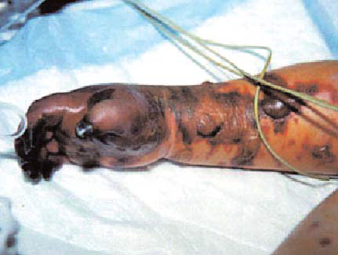
İlerleyen dönemde purpura fulminans olur, prognozun kötü olduğunu gösterir.
Notes:
Meningokokseminin son evresi (purpura fulminans)

Slide 85
Meningokoksemi
Etken
  Neisseria meningitis.
Genellikle bir yaş altı çocuklarda görülür.
Kış aylarında.
Ateşli bir çocukta peteşial ve purpurik döküntüler aksi ispat edilinceye kadar meningokoksemi olarak kabul edilmelidir.

Slide 86
Meningokoksemi - Tedavi
Acilen parenteral AB tedavi
  Seftriakson (24 saatte 2 gr), sefotaksim (4-6 saatte 2 gr),
  Ampisilin.
  7-10 gün.

Slide 87
Meningokoksemi - Tedavi
Vaka ile yakın temas edenlere proflaksi
  Rifampin ilk seçenektir.
    10 mg/ kg/doz olarak günde iki kez iki gün süreyle oral olarak kullanılır
  Seftriakson
    Tek doz IM (15 yaş altındakilerde 125 mg; 15 yaş üzerindekilerde ise 250 mg)

Slide 88
Meningokoksemi - Tedavi
İlk 24 saat içinde tedaviye başlanmayan olguların yaklaşık yarısı kaybedilirken, tedaviye ilk 12 saatte başlamakla mortalite ve morbidite önemli ölçüde azalır
Bu nedenle meningokoksemi döküntü ayırıcı tanısında akıldan çıkarılmaması gereken bir hastalıktır.

Slide 89
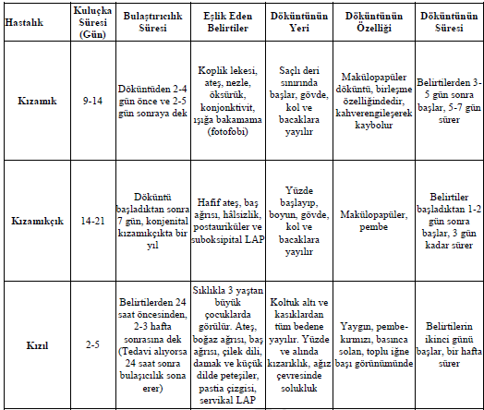

Slide 90
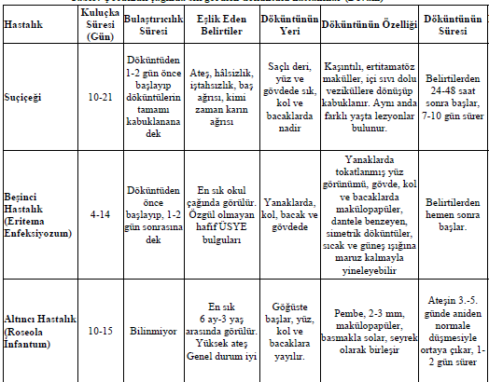

Slide 91
TEŞEKKÜRLER

Slide 92
Kaynaklar
Tuygun, Nilden, and Gönül Tanır. "Döküntülü hastaya yaklaşım." Sted 14 (2005): 26-30.
Varkal, Muhammet Ali, İsmail YILDIZ, and Emin Ünüvar. "ÇOCUKLARDA ATEŞLİ DÖKÜNTÜLÜ HASTALIKLAR." İstanbul Tıp Fakültesi Dergisi 78.1 (2015): 23-32.
BİRİNCİ BASAMAĞA YÖNELİK TANI VE TEDAVİ REHBERLERİ 2012
ÇOCUKLUK ÇAĞI DÖKÜNTÜLÜ HASTALIKLARI Yrd. Doç. Dr. A. Selda Tekiner
Medscape

